Slide 1
FANAP PERSPECTIVAS DA PROFISSÃO CONTÁBIL FANAP As Perspectivas da Profissão Contábil

Slide 2
FABIANO RODRIGUES MENDES, Contador registro CRC-GO 011446 desde 1996, perito contador registro CNPC 1607,
professor universitário;
Pós Graduado MBA em Auditoria e Pericia Contábil, pela UniEvangelica;
Pós Graduando MBA em Contabilidade e direito Tributário pelo Inpro;
Graduado em Ciências Contábeis pela PUC/GO;
Empresário Contábil, sócio da Mendes Ribeiro Consultoria e Auditoria;
Ex Diretor do Sindicontábil – Sindicato dos Contabilistas de Goiânia e região metropolitana, gestão 2015-2019;
Diretor Técnico da Aspecon-GO – Associação dos Peritos Contadores, gestão 2017-2020;
Coordenador do comitê de perícias contábeis do CRC-GO 2018 e 2019;
Conselheiro do CRC-GO, gestão 2018-2021.

Slide 3
ATRIBUIÇÕES DOS CONSELHOS REGIONAIS DE CONTABILIDADE – DEC 9295/1946 :
1. REGISTRO;
2. FISCALIZAÇÃO;
3. EDUCAÇÃO CONTINUADA

Slide 4
Datas Comemorativas :
22 de Setembro, dia do Contador
25 de Abril, dia do Contabilista

Slide 5
Embora do ponto de vista técnico e científico continuem preservados os pilares básicos das ciências contábeis, modernamente o “modus operandi” da contabilidade está extremamente sofisticado,

Slide 6
A TECNOLOGIA VAI ACABAR COM A PROFISSÃO CONTÁBIL ???
O CONTADOR SERÁ EXTINTO EM 2025 ???
Fernanda Rocha – Nucont – You Tube

Slide 7
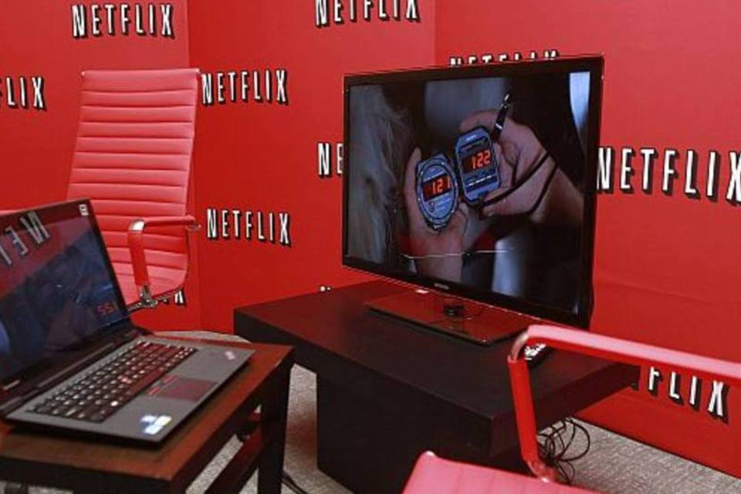

Slide 9
A tecnologia continuará sendo uma ferramenta para auxiliar o contador nas suas atividades e rotinas, sendo cada dia mais importante para agilizar os processos, tarefas e cumprimento de obrigações acessórias.

Slide 10
O chamado “elaborador de guias”, este sim, estará fadado ao desaparecimento.
A inteligência artificial já está substituindo os trabalhos manuais.

Slide 11
Segundo depoimento de Vicente Sevilha, empresário contábil de sucesso, a tecnologia pode fazer diversas tarefas do dia a dia contábil, sem a interferência humana, através de “softwares ou sistemas robôs”, devidamente preparados, parametrizados e configurados, sendo capazes de elaborar folhas, cumprir obrigações acessórias, como DCTFs, etc.

Slide 12
PERSPECTIVAS DE MERCADO
A profissão contábil é uma das grandes áreas com perspectivas reais de crescimento, e pode ser considerada profissão do terceiro milênio, conforme estudiosos da área, como o professor José Carlos Marion, Lopes de Sá e outros.

Slide 13
CARREIRAS DO PROFISSIONAL CONTÁBIL
Contador Privado;
Contador Público;
Empresário Contábil;
Contador de custos;
Controller;
Auditor Fiscal;
Perito Contábil;
Auditor Interno;
Auditor Independente;
Professor universitário.

Slide 14
DESAFIOS E NOVOS CENÁRIOS
Não basta debitar e creditar
Conhecimentos profundos
SPEDs (Contabeis e fiscais)
E-SOCIAL (trabalhistas) .....simplificação ?
CPCs, IFRS

Slide 15
ÁREAS OU INOVAÇÕES DE MERCADO
Contabilidade Ambiental;
Contabilidade Gerencial;
Contabilidade Internacional, IFRS, CPCs;
BPO

Slide 16
PERFIL DO PROFISSIONAL CONTÁBIL
Como em todo mercado, a contabilidade também tem sua concorrência, e o profissional contábil para se destacar, necessita de diferenciais, de qualidades que o ajudarão a se destacar nesse mercado.
As pesquisas revelam que o profissional deve ser dinâmico, organizado, comunicativo, e principalmente “atualizado”.

Slide 17
A profissão do terceiro milênio, é como se refere o Prof. José Carlos Marion em palestra. Para ele, são excelentes as perspectivas para a profissão contábil, considerando que “a sociedade concentra sua atenção no novo recurso – a informação, e a Contabilidade, por excelência, é a ciência da informação”.

Slide 18
PERSPECTIVAS
Assim, mesmo em meio a todas as mudanças e evoluções tecnológicas, o contador tem um vasta e ampla área de atuação profissional, e ocupará cada vez mais espaço nas organizações e empresas.

Slide 19
REFLEXÃO
"Existem três tipos de pessoas. :
As que fazem as coisas acontecer,
As que ficam vendo as coisas acontecer e
as que se perguntam: O que aconteceu?"
(Philip Kotler).

Slide 20
Muito obrigado pela atenção !!!
fabianomendes38@gmail.com
(62) 9.8111-5544

